Slide 1
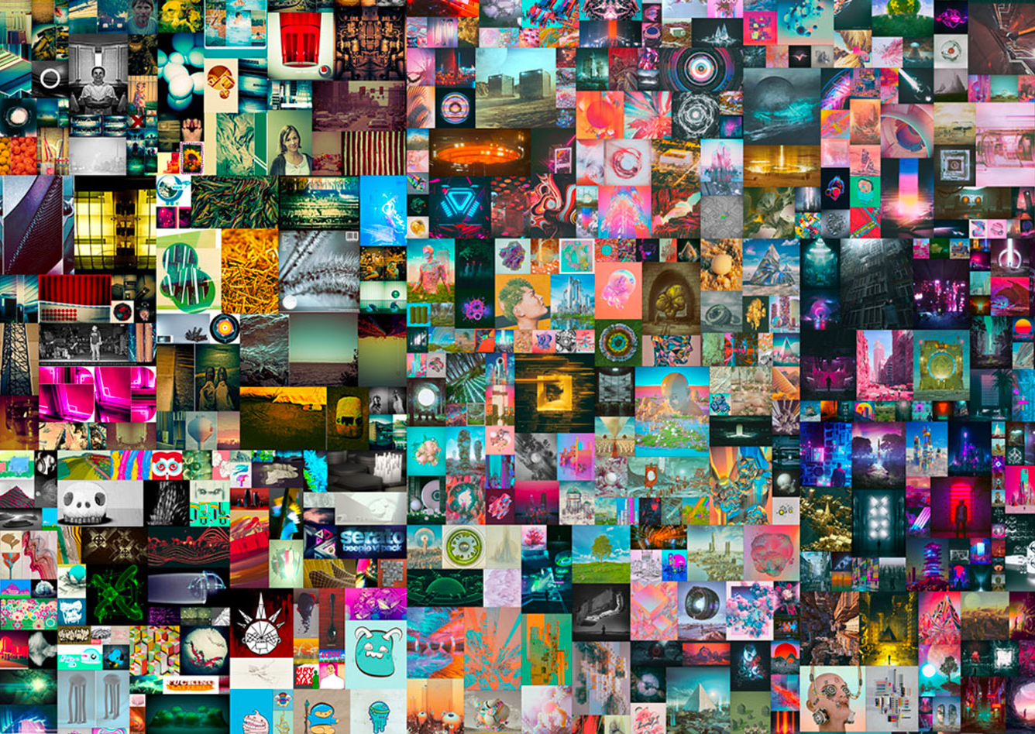
NFTs
Jejich princip, využití a vytvoření
Damián Slanař

